Slide 1
第六章 模型预训练
李嘉琛

Slide 2
目录
1.预训练任务
2.训练优化设置
3.高效可扩展的训练技术
4.效率分析

Slide 3
6.1预训练任务
目前，常用的预训练任务主要分为三类，包括 语言建模（Language Modeling, LM）、去噪自编码（Denoising Autoencoding, DAE）以及混合去噪器（Mixture-of-Denoisers, MoD）

Slide 4
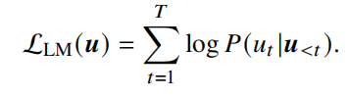



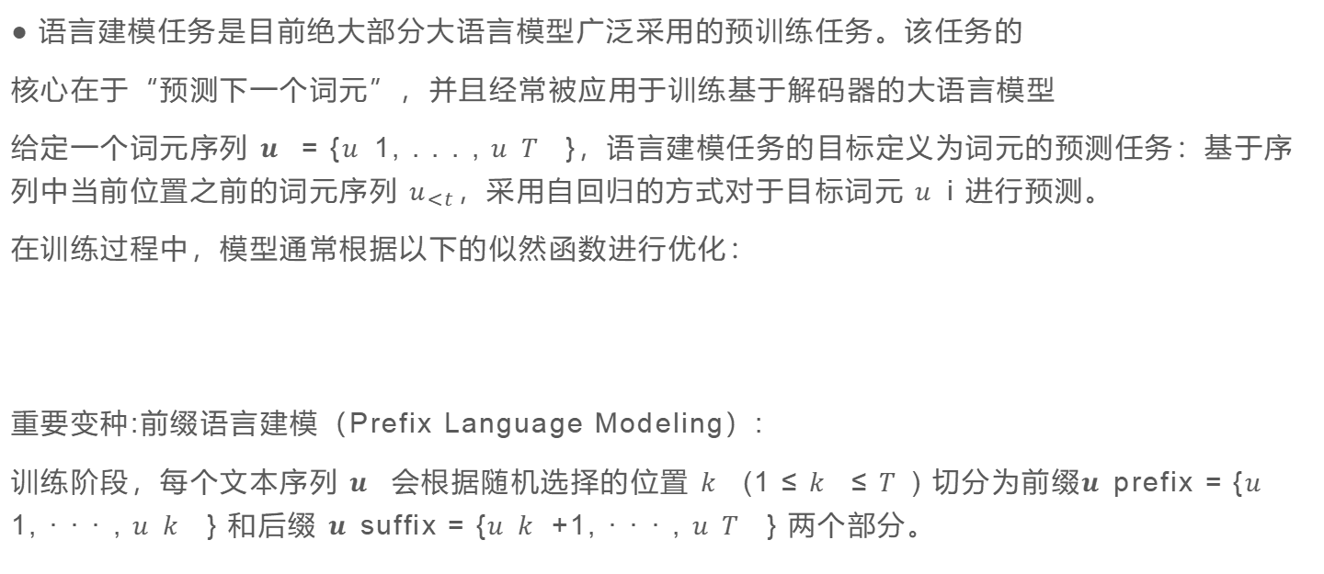
6.1.1语言建模
语言建模任务是目前绝大部分大语言模型广泛采用的预训练任务。该任务的
核心在于“预测下一个词元”，并且经常被应用于训练基于解码器的大语言模型
给定一个词元序列 𝒖 = {𝑢1, . . . , 𝑢𝑇 }，语言建模任务的目标定义为词元的预测任务：基于序列中当前位置之前的词元序列 $u_{<t}$，采用自回归的方式对于目标词元 𝑢i 进行预测。
在训练过程中，模型通常根据以下的似然函数进行优化：
重要变种:前缀语言建模（Prefix Language Modeling）:
训练阶段，每个文本序列 𝒖 会根据随机选择的位置 𝑘 (1 ≤ 𝑘 ≤ 𝑇) 切分为前缀𝒖prefix = {𝑢1, · · · , 𝑢𝑘 } 和后缀 𝒖suffix = {𝑢𝑘+1, · · · , 𝑢𝑇 } 两个部分。

Slide 5
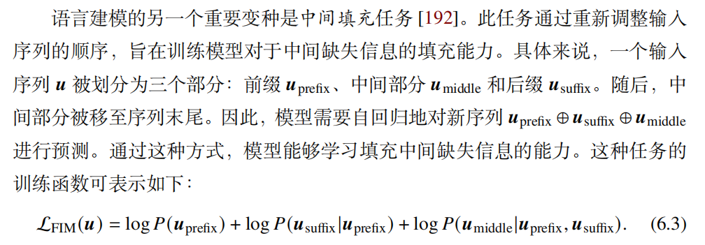
另一个重要变种:中间填充任务。

Slide 6
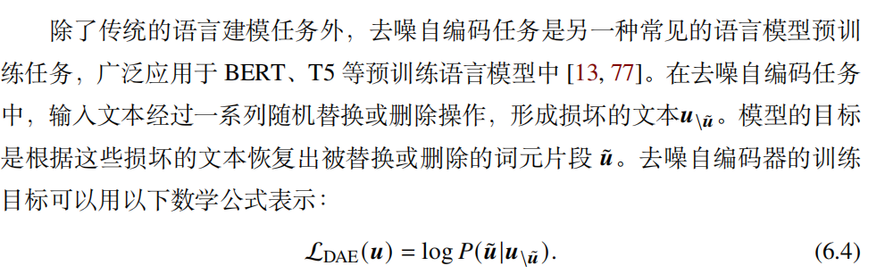
6.1.2 去噪自编码

Slide 7
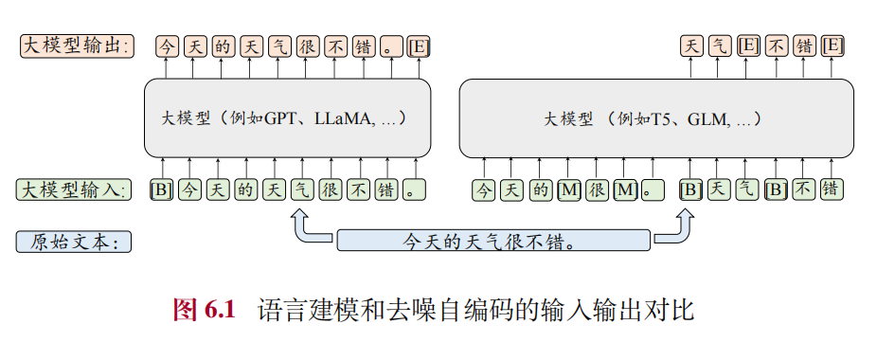
B:begin E:end M:mask
与语言建模相比，去噪自编码任务的实现更为复杂，需要设定额外的优化策略，如词元替换策略、替换片段长度、替换词元比例等。这些策略的选择会直接影响模型的训练效果。尽管去噪自编码任务在许多预训练语言模型中得到了广泛应用。然而，相比于语言建模任务，目前完全使用去噪自编码进行预训练的大语言模型还较为有限。

Slide 8
6.1.3 混合去噪器
通过将语言建模和去噪自编码的目标均视为不同类型的去噪任务，对于预训练任务进行了统一建模。具体来说，混合去噪器定义了三种去噪器：S-去噪器、R-去噪器和 X-去噪器。
S-去噪器与前缀语言建模的目标相同（如公式 6.2 所示），旨在训练模型学习
基于给定前缀信息生成合理的后缀文本的能力。

Slide 9
R-去噪器和 X-去噪器与去噪自编码任务的优化目标更为相似
二者仅仅在被掩盖片
段的跨度和损坏比例上有所区别。R-去噪器屏蔽序列(u~)中约 15% 的词元，且每个被
屏蔽的片段仅包含 3 到 5 个词元。而 X-去噪器则采用更长的片段（12 个词元以上）
或更高的损坏比例（约 50%），进而要求模型能够精准还原原始信息。这种设置增
加了任务难度，迫使模型学习到更全面的文本表示。
为了引导模型针对不同类型的输入选择相应的去噪器，输入句子会以特殊词
元（如 [R], [S], [X]）作为开头。

Slide 10
6.2 优化参数设置
与传统神经网络的优化类似，通常使用批次梯度下降算法来进行模型参数的
调优。同时，通过调整学习率以及优化器中的梯度修正策略，可以进一步提升训
练的稳定性。为了防止模型对数据产生过度拟合，训练中还需要引入一系列正则
化方法。

Slide 11
6.2.1 基于批次数据的训练
在大模型预训练中，通常将批次大小（Batch Size）设置为较大的数值
为了更好地训练大语言模型，现在很多工作都采用了动态批次调整策略，
即在训练过程中逐渐增加批次大小，最终达到百万级别。例如，GPT-3 的
批次大小从 32K 个词元逐渐增加到 3.2M个词元
动态调整批次大小的策略可以有效地稳定大语言模型的训练过程 。这
是因为较小的批次对应反向传播的频率更高，训练早期可以使用少量的数据让模
型的损失尽快下降；而较大的批次可以在后期让模型的损失下降地更加稳定，使
模型更好地收敛。

Slide 12
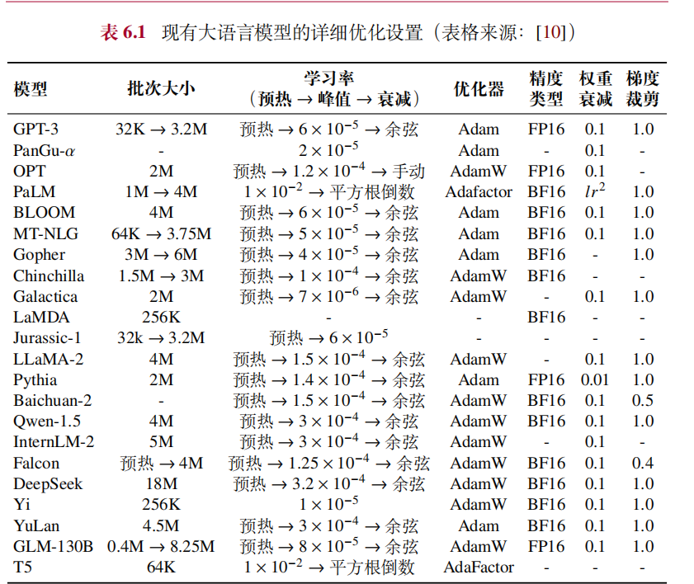

Slide 13
6.2.2 学习率
现有的大语言模型在预训练阶段通常采用相似的学习率调整策略，包括预热
阶段和衰减阶段。预热阶段一般占整个训练步骤的 0.1% 至 0.5%，然后学习率便
开始进行衰减。
在模型训练的初始阶段，由于参数是随机初始化的，梯度通常也
比较大，因此需要使用较小的学习率使得训练较为稳定

Slide 14
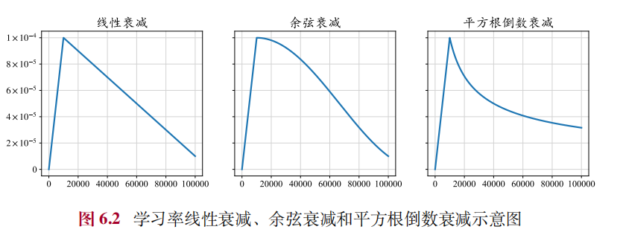
训练中通常采用线性预热策略来逐步调整学习率。具体来说，学习率将从一个非常小的数值（例如 0 或者 1 × 10−8）线性平稳增加，直到达到预设的最大阈值。模型在学习率较大时可以
加快收敛速度。达到最大阈值之后学习率会开始逐渐衰减，以避免在较优点附近来回震荡。最后，
学习率一般会衰减到其最大阈值的 10%。
常见的衰减策略有线性衰减，余弦衰减，
平方根倒数衰减，它们的学习率变化如图 6.2 所示。

Slide 15
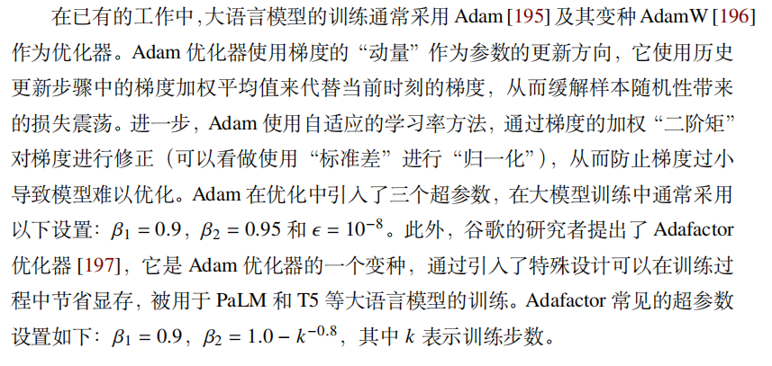
6.2.3 优化器

Slide 16
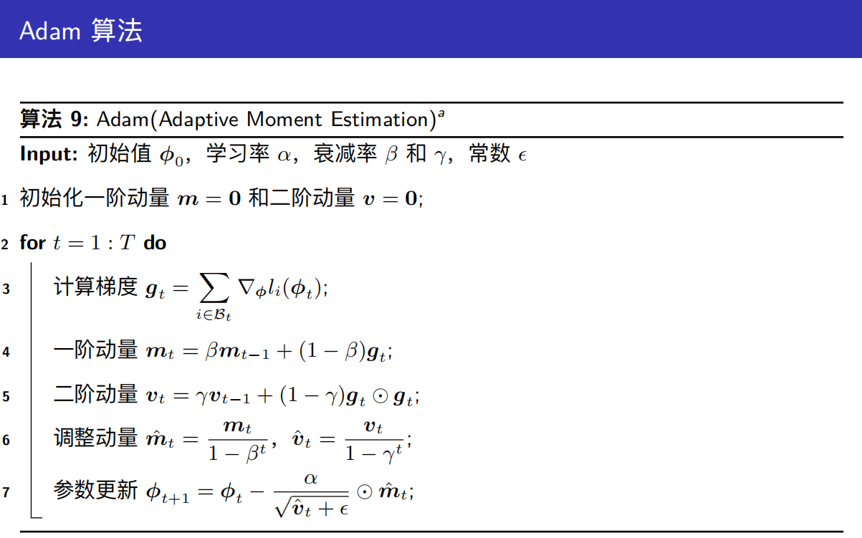
Adam 和 Adafactor 算法
为方便理解，我们先介绍其他算法

Slide 17
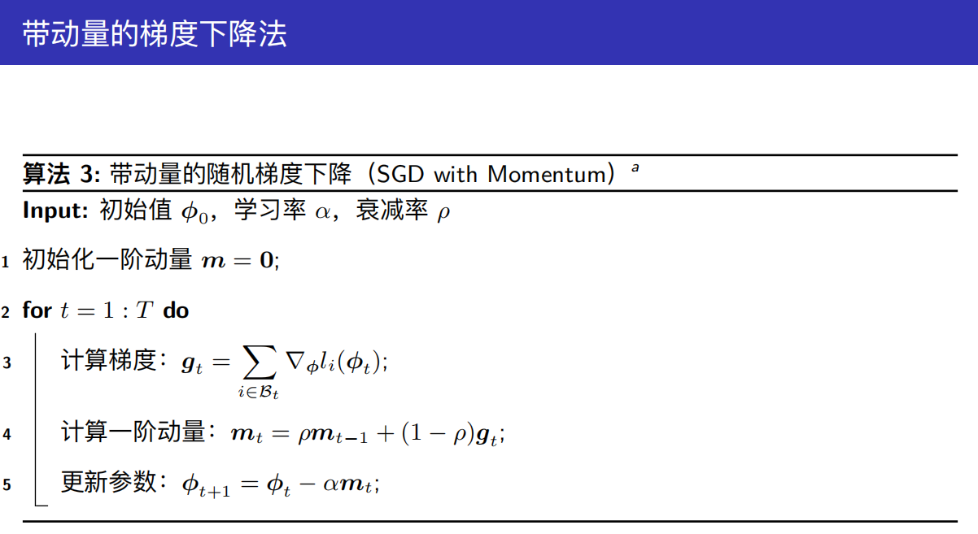

Slide 18
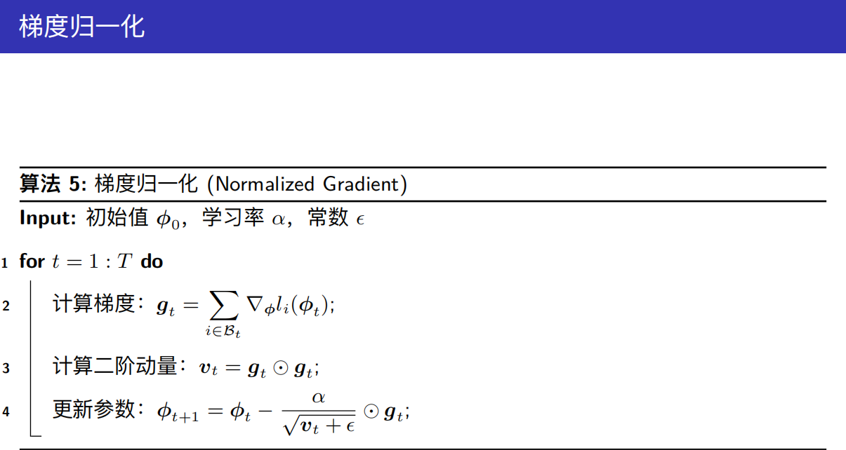


Slide 19
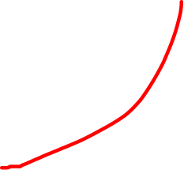
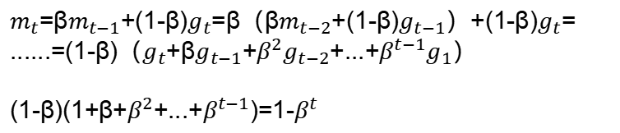
$m_{t}$=β$m_{t−1}$+(1-β)$g_{t}$=β（β$m_{t−2}$+(1-β)$g_{t−1}$）+(1-β)$g_{t}$=
......=(1-β)（$g_{t}$+β$g_{t−1}$+$β^{2}g_{t−2}$+...+$β^{t−1}g_{1}$）
(1-β)(1+β+$β^{2}$+...+$β^{t−1}$)=1-$β^{t}$

Slide 20
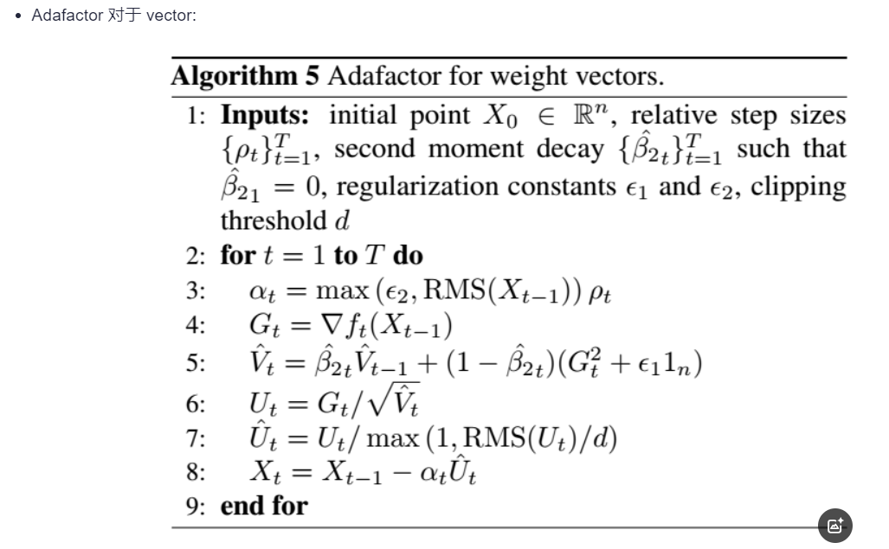

Slide 21
6.2.4 稳定优化技术
在大语言模型的训练过程中，经常会遇到训练不稳定的问题。下面介绍几种
深度学习中常用的稳定训练技术。

Slide 22
梯度裁剪
训练中一种常见的现象是损失的突增。为了解决这一问题，可以
采取梯度裁剪（Gradient Clipping）的方法，把梯度限制在一个较小的区间内：当
梯度的模长超过给定的阈值后，便按照这个阈值进行截断。在大模型训练中，这
个阈值通常设置为 1.0。
如果||g||>c，则更新梯度g为 g × c /||g||其中||g||是梯度向量的范数，c是预设的阈值

Slide 23
训练恢复
为了进一步避免训练过程的异常情况，另一种常用的实践策略是
每隔固定的步数设置一些模型存档点。当模型发生了训练异常时（例如损失激增），
便可以选择前一个存档点重启训练过程，并跳过可能导致问题的数据。

Slide 24

权重衰减
在模型的训练过程中也通常会引入正则化技术来稳定训练过程，
提高模型的泛化能力。AdamW 中采用了权重衰减（Weight Decay）方法，在每次
更新模型参数的时候引入衰减系数，这个系数通常设置为 0.1。
模型原有的损失函数我们记为：l(w,b)，我们增加了L2惩罚项 ，​
新的损失函数记为：
λ>0，λ=0时惩罚项不起作用
可以预防训练时w过大造成过拟合

Slide 25
6.3 可扩展的训练技术
主要面临着两个技术问题：
一是如何提高训练效率；
二是如何将庞大的模型有效地加载到不同的处理器中。
在本节中，我们将介绍几种常见的高效训练技术，包括 3D 并行训练、
激活重计算和混合精度训练。

Slide 26
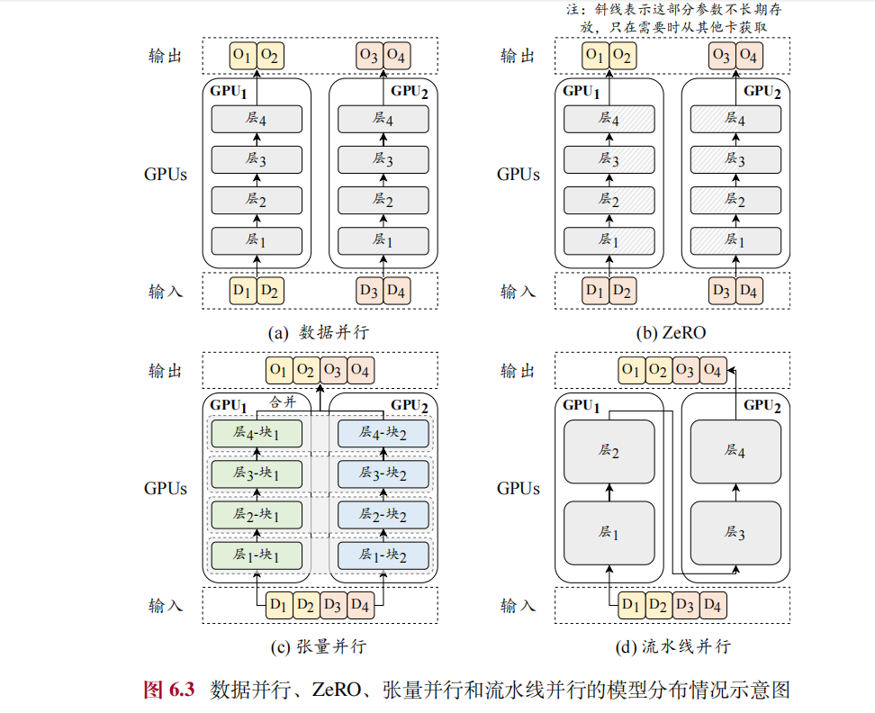
6.3.1 3D 并行训练
3D 并行策略实际上是三种常用的并行训练技术的组合，即数据并行（Data Parallelism）、流水线并行（Pipeline Parallelism）和张量并行（Tensor Parallelism）

Slide 27
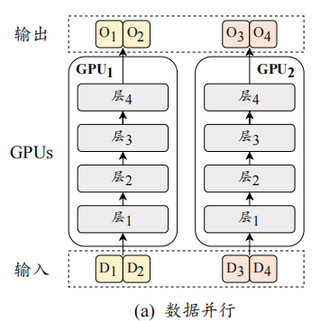
数据并行
数据并行是一种提高训练吞吐量的方法，它将模型参数和优化器状态复制到多个 GPU 上，然后将训练数据平均分配到这些 GPU 上。这样，每个GPU 只需要处理分配给它的数据，然后执行前向传播和反向传播以获取梯度。当所有 GPU 都执行完毕后，该策略会将不同 GPU 的梯度进行平均，以得到整体的梯度来统一更新所有 GPU 上的模型参数。

Slide 28
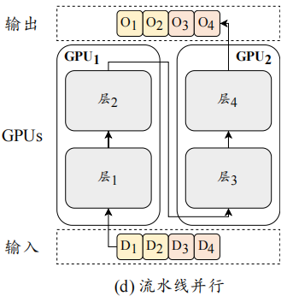
• 流水线并行
流水线并行旨在将大语言模型不同层的参数分配到不同的GPU 上。
然而，朴素的流水线调度并不能达
到真正的并行效果。以图 6.3 (d) 为例，1 号 GPU 在前向传播
后需要等待 2 号 GPU反向传播的结果才能进行梯度传播，因此
整个流程是“1 号前向-2 号前向-2 号反向-1 号反向”的串行
操作。为了解决这一问题，流水线并行通常需要
配合梯度累积（Gradient Accumulation）技术进行优化。

Slide 29
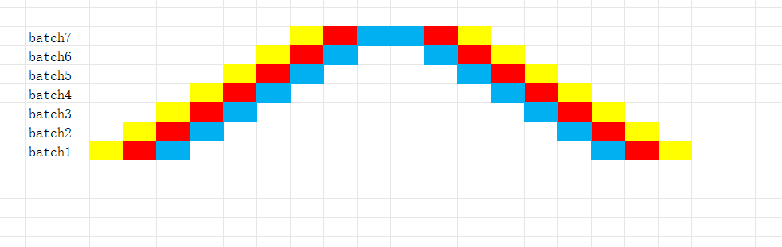
梯度累积（Gradient Accumulation）
该技术的
主要思想是，计算一个批次的梯度后不立刻更新模型参数，而是累积几个批次后
再更新，这样便可以在不增加显存消耗的情况下模拟更大的批次。在流水线并行
中使用了梯度累积后，1 号卡前向传播完第一个批次后，便可以不用等待，继续传
播第二个和后续的批次，从而提高了流水线的效率

Slide 30
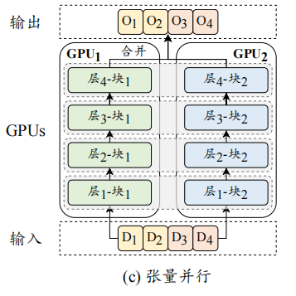
张量并行
张量并行相比于流水线并行的分配粒度更细，它进一步分解了模型的参数张量（即参数矩阵），以便
更高效地利用多个 GPU 的并行计算能力。
具体地，对于大语言模型中的某个矩阵
乘法操作 𝑾𝑯，参数矩阵 𝑾 可以按列分成两个子矩阵 𝑾1 和 𝑾2，进而原式可以
表示为 [𝑾1𝑯, 𝑾2𝑯]。然后，可以将参数矩阵 𝑾1 和 𝑾2 放置在两张不同的 GPU
上，然后并行地执行两个矩阵乘法操作，最后通过跨 GPU 通信将两个 GPU 的输
出组合成最终结果。

Slide 31
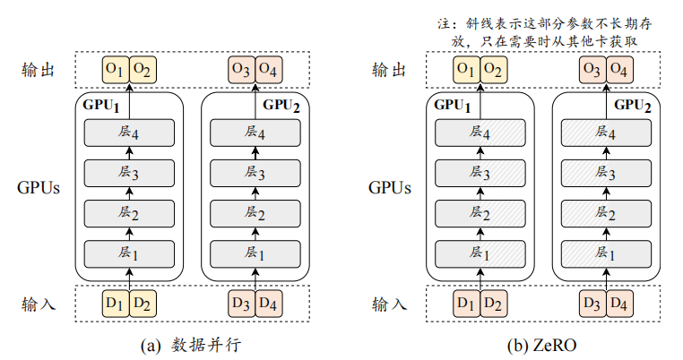
6.3.2 零冗余优化器
零冗余优化器（Zero Redundancy Optimizer, ZeRO）技术由 DeepSpeed 代码库提出，主要用于解决数据并行中的模型冗余问题，即每张 GPU 均需要复制一份模型参数。
为了解决这个问题，ZeRO 技术仅在每个 GPU 上保留部分模型参数和优化器参数，
当需要时再从其它 GPU 中读取。
如图 6.3 (b) 所示，模型被均分
在两张 GPU 上，
当需要使用第一层计算时，两张
卡分别从对方获取相应的模型
参数进行计算，使用
完之后便可以释放相应显存，
从而降低了显存冗余度。

Slide 32
6.3.3 激活重计算
是一种用于优化反向传播时显存占用的技术。具体来说，给定一个待优
化函数 𝒀 = 𝑿𝑾，在反向传播时需要 𝑿 的值才能计算 𝑾 的导数，所以在前向传播
时需要保留这些 𝑿（通常被称为激活值）。然而，保存每一层所有的激活值需要占
用大量的显存资源（具体的显存占用见第 6.4.4 节）。因此，激活重计算技术在前
向传播期间仅保留部分的激活值，然后在反向传播时重新计算这些激活值，以达
到节约显存的目的，但是同时也会引入额外的计算开销。
在大语言模型的训练过
程中，激活重计算的常见方法是将 Transformer 的每一层的输入保存下来，然后在
反向传播时计算对应层内的激活值

Slide 33
6.3.4 混合精度训练
混合精度训练（Mixed Precision Training）技术，通过同时使用半精度浮点
数（2 个字节）和单精度浮点数（4 个字节）进行运算，以实现显存开销减半、训练
效率翻倍的效果。

Slide 34
6.4 模型参数量计算与效率分析
在本节中，我们将介绍如何计算基于 Transformer 架构的大语言模型的参数数
量，并给出训练模型时所需要的运算量、训练时间和显存开销估计

Slide 35
6.4.1 参数量计算
由于当前主流的大模型普遍采用因果解码器架构，因此下面以 LLaMA 模型
为范例，深入剖析其参数数量计算方式。对于其他模型，其参数量计算算法可参
照此方法计算。
首先，假设词表大小为 𝑉，模型包含 𝐿 层解码器，中间状态的维
度大小为 𝐻，前馈网络层的中间状态维度大小为 𝐻′ 。
我们主要关注计算以下几个部分的参数量：
输入嵌入层:输入嵌入层（𝑬 ∈ R^ 𝑉×𝐻）将词表中的每个单词(一共V个单词)映射到一
个 𝐻 维的向量，因此输入编码层有 V×H 个参数。

Slide 36
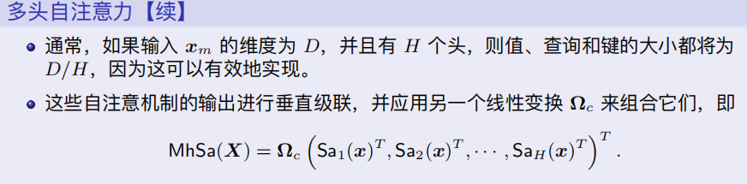
多头注意力层：传统的注意力机制部分包含查询（W_Q ∈ R^𝐻×𝐻）、
键（W_K∈R^𝐻×𝐻）和值（W_V ∈ R^𝐻×𝐻）的线性变换矩阵，
每个变换矩阵都包含 H^2 个参数，所以这部分需要 3 × H^2 个参数。
同时还需要一个额外的线性变换来将多头注意力机制（h个头）的输出拼接后
映射成最终输出（W_O∈ R^𝐻×𝐻），这又需要H^2 个参数。因此，
多头注意力层总共需要 4 × H^2 个参数。
其中， 多头注意力中我们设定查询（W_Q ∈ R^ H/h × H）、
键（W_K∈R^ H/h × H）和值（W_V ∈ R^ H/h × H）

Slide 37

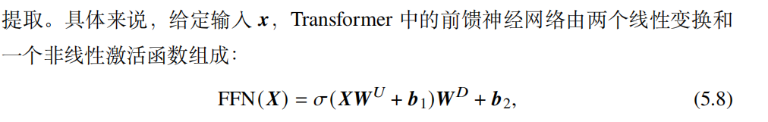

前馈网络层
LLaMA 的前馈网络层由三个线性变换组成，中间有一个非线性激活函数。前两个线性变换
（$W^{U}$ ∈ R^ 𝐻×𝐻′ 和 $W^{G}$ ∈ R^ 𝐻×𝐻′）将输入从 𝐻 维映射到 𝐻′ 维，需要 2 × 𝐻𝐻′ 个参数；最后一个线性变换（$W^{D}$∈ R^ 𝐻′×𝐻）将输出从 𝐻′维映射回 𝐻 维，需要 𝐻𝐻′ 个参数。因此，前馈网络层总共需要 3 × 𝐻𝐻′ 个参数。

Slide 38
归一化层
每一层解码器还包含两个 RMSNorm 操作，分别用于对多头注意
力层和前馈网络层的输入进行归一化处理，共需要 2 × 𝐻 个参数。此外，最后一层
的输出也需要进行归一化处理，这又需要额外的 𝐻 个参数。
参数量相对其他而言很小，不需要过多关注

Slide 39
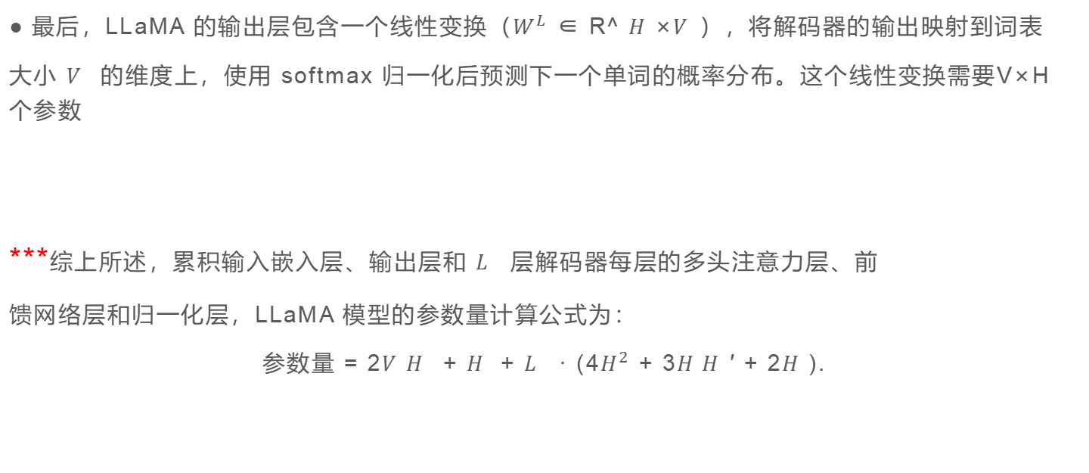
输出层
最后，LLaMA 的输出层包含一个线性变换（$W^{L}$ ∈ R^ 𝐻×𝑉），将解码器的输出映射到词表
大小 𝑉 的维度上，使用 softmax 归一化后预测下一个单词的概率分布。这个线性变换需要V×H 个参数
***综上所述，累积输入嵌入层、输出层和 𝐿 层解码器每层的多头注意力层、前
馈网络层和归一化层，LLaMA 模型的参数量计算公式为：
参数量 = 2𝑉𝐻 + 𝐻 + 𝐿 · (4$H^{2}$ + 3𝐻𝐻′ + 2𝐻).

Slide 40
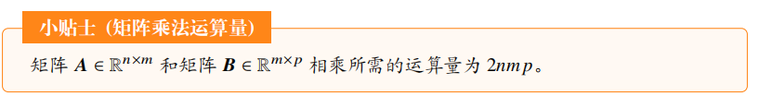
6.4.2 训练运算量估计
浮点运算包括浮点数的加减乘除运算，以及浮点数的指数函数，对数函数，三角函数等运算操作。
在分析多头注意力和线性变换的运算量时，我们进
一步设定以下参数：模型总参数量为 𝑃，批处理大小为 𝐵，输入序列长度为 𝑇，因
此训练词元总数为 𝐶 = 𝐵𝑇；多头注意力机制包含 𝑁 个头，每个头的维度为 𝐷，因
此和中间状态维度 𝐻 满足关系 𝐻 = 𝑁𝐷。其它定义与上一节 6.4.1 保持一
致。

Slide 41
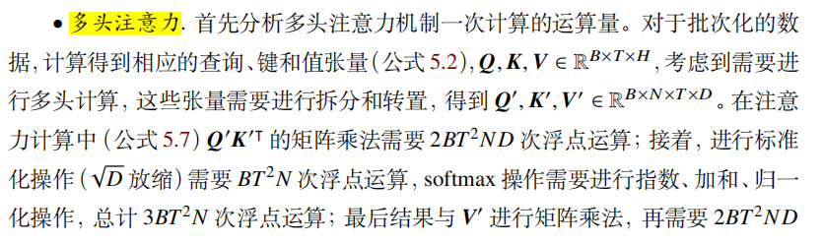
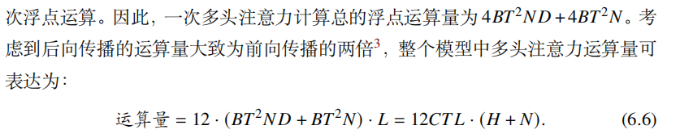
多头注意力运算量
其中T是序列长度，H是中间状态维度

Slide 42
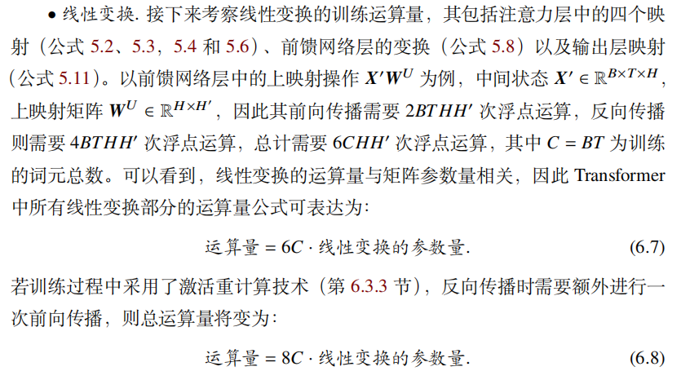
线性变换运算量

Slide 43
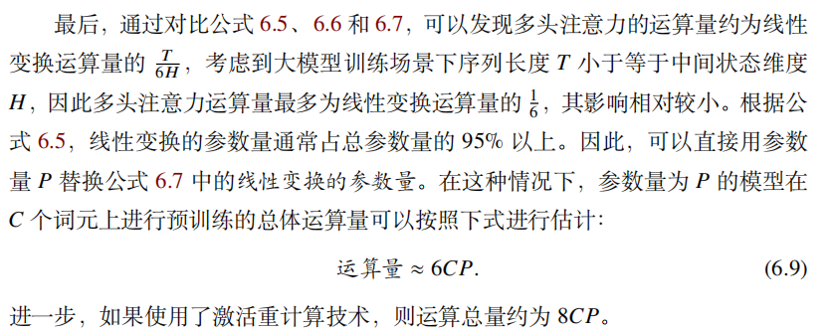
总运算量
其中C=BT,P为参数量
多头注意力
线性变换

Slide 44

6.4.3 训练时间估计
以 LLaMA (65B) 的预训练为
例，其参数量 𝑃 = 6.5 × 1010，词元数 𝐶 = 1.4 × 1012，由于采用了激活重计算技术，
其运算量大致为 8𝐶𝑃 = 7.28 × 1023。它在预训练过程中使用了 2,048 张 A100 GPU，
而每张 A100 GPU 每秒最多能进行 3.12 × 1014 次 BF16 浮点数运算4。我们假设在
训练过程中，每张 GPU 能达到每秒 2 × 1014 次 BF16 浮点数运算的实际性能。根
据上述公式，可以计算出 LLaMA (65B) 使用 2,048 张 A100 GPU 在 1.4T 个词元上
的训练时间大致为 1.78 × 106 秒，即大约为 20.6 天。这个估算结果与论文中公布
的 21 天基本一致。

Slide 45
结束，谢谢大家

